Slide 1






Tecnologia e Inovação no Envelhecimento

Slide 2




Cenário Atual
15,8% da população brasileira
35 milhões
Pessoas
idosas
Em 2022, aumento de 56% em relação a 2010
Aumento projetado: 1,1 milhão ao ano
79,6% dos idosos são independentes para atividades instrumentais de vida diária
Fonte: Projeção- IBGE, 2022 e PNS, 2019.

Slide 3
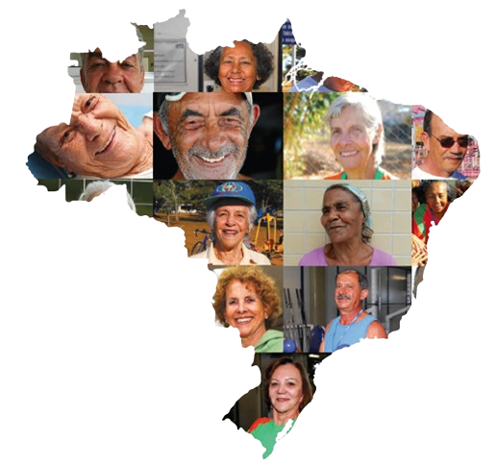

Política Nacional de Saúde da Pessoa Idosa (PNSPI)​
Portaria de Consolidação GM/MS N° 2/2017; Anexo XI (Origem: PT GM/MS 2528/2006)
Finalidade
Recuperar, manter e promover a autonomia e a independência dos indivíduos idosos, a partir de medidas coletivas e individuais de cuidado integral que fortaleçam os princípios e diretrizes do Sistema Único de Saúde.
Ciência e Tecnologia:
Fomento à pesquisa na área do envelhecimento, da geriatria e da gerontologia, por intermédio do Conselho Nacional de Desenvolvimento Científico e Tecnológico (CNPq), e demais órgãos de incentivo à pesquisa, contemplando estudos e pesquisas que estejam, prioritariamente, alinhados com as diretrizes propostas nesta Política.
Fonte: Ministério da Saúde.

Slide 4

Tecnologia em Saúde
O que significa?
A tecnologia em saúde se refere à aplicação de conhecimentos com o objetivo de promover a saúde, prevenir e tratar as doenças e reabilitar as pessoas.
São exemplos de tecnologias em saúde: medicamentos, produtos para a saúde, procedimentos, sistemas organizacionais, educacionais, de informação e de suporte e os programas e protocolos assistenciais por meio dos quais a atenção e os cuidados com a saúde são prestados à população.
Fonte: Ministério da Saúde, 2025.

Slide 5
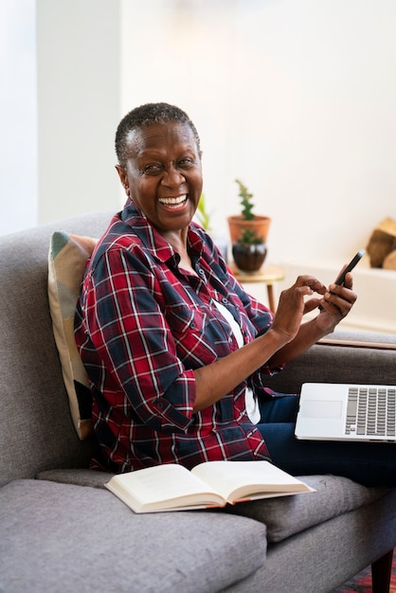
Uso da tecnologia digital como oportunidade de inovação
No Brasil, a pandemia acelerou a transformação digital entre as pessoas idosas.
Entre os anos de 2020 e 2021, a taxa de digitalização subiu de 34% para 50%, de acordo com o TIC Domicílios.
Utilização focada no uso social e informacional, navegação em redes sociais, vídeos e comunicação remota.
Crescente adoção de aplicativos de saúde digital entre as pessoas idosas.
Fonte: NIC, 2022
Fonte: Freepik

Slide 6
Barreiras para o uso das tecnologias digitais
A Inserção da população idosa nesses processos ainda é desigual
Barreiras estruturais e socioculturais que precisam ser enfrentadas para uma inclusão digital PLENA, SEGURA E SIGNIFICATIVA
Principais barreiras:
Letramento digital
Acessibilidade tecnológica
Falta de familiaridade com interfaces
Desconfiança em relação ao ambiente digital
Insegurança acerca da privacidade de dados
O uso da internet concentra-se quase totalmente no ambiente doméstico, refletindo a dependência de infraestrutura residencial e facilitadores como o Wi-Fi.
Fonte: NIC, 2024, Neto et al, 2024

Slide 7


Tecnologias que podem auxiliar à saúde da pessoa idosa
O aplicativo Meu SUS Digital lançado em 2024 ampliou o acesso a histórico de vacinas, exames, medicamentos e prontuário eletrônico.
Outras ações e ferramentas: Plataforma Localiza SUS, o Plano de Dados Abertos, além do TabNetBD 3, ferramenta de tabulação do SUS.
A Lei 14.510/2022 regulamentou permanentemente a telemedicina, fortalecendo o Programa Telessaúde Brasil.
Fonte: Ministério da Saúde; Neto et al, 2024

Slide 8
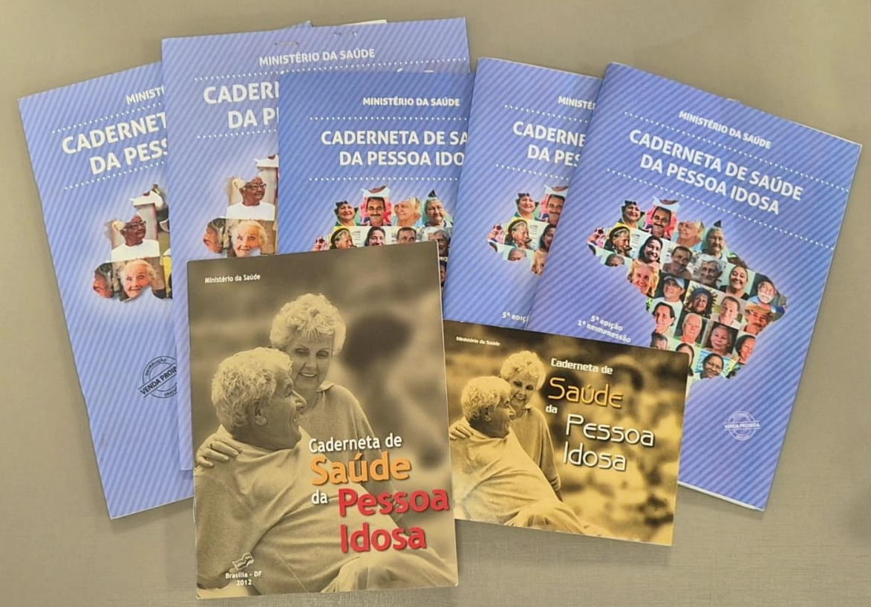
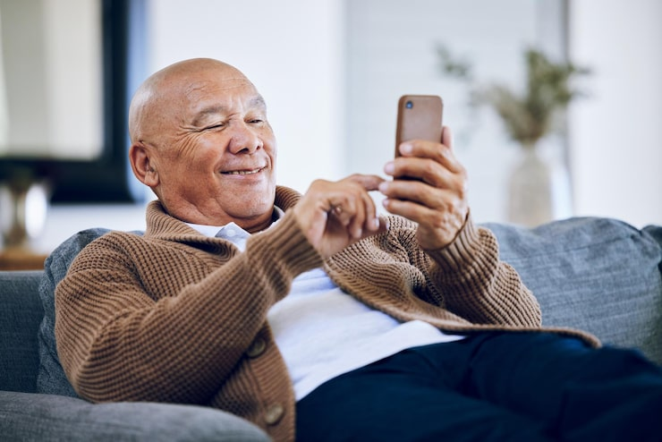
Participação ativa de pessoas idosas na criação de tecnologias digitais
A co-criação de tecnologias com a participação ativa de pessoas idosas tem se consolidado como uma abordagem promissora no desenvolvimento de soluções voltadas ao envelhecimento no domicílio.
OFICINAS DE CONSTRUÇÃO DA CADERNETA DIGITAL
DA PESSOA IDOSA - 2025
Fonte: Ministério da Saúde; SUMNER, J. et al., 2021
Fonte: Freepik

Slide 9
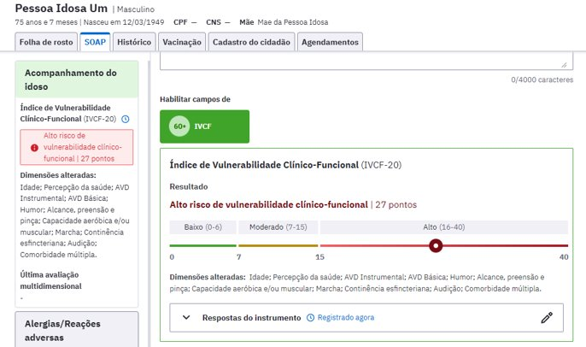
Prontuário Eletrônico PEC eSUS - APS
Registro do IVCF-20 ocorre no campo Objetivo, ao clicar no ícone 60+ IVCF
Após a finalização do preenchimento do questionário, o PEC apresenta o resultado do índice calculado automaticamente e o detalhamento das dimensões alteradas no campo acompanhamento.

Slide 10

Práticas Integrativas e Complementares em Saúde (PICS)
Tecnologias para a promoção da saúde e produção do cuidado na Atenção Primária à Saúde (APS)
Política Nacional de Práticas Integrativas e Complementares em Saúde (PNPIC)
Portaria GM/MS no 971, de 3 de maio de 2006
O que são as PICS?
São exemplos:
Musicoterapia
Aromaterapia
Reiki
Yoga
Acupuntura
Arteterapia
São abordagens terapêuticas que têm como objetivo prevenir agravos à saúde, a promoção e recuperação da saúde, enfatizando a escuta acolhedora, a construção de laços terapêuticos e a conexão entre ser humano, meio ambiente e sociedade.
Fonte: Conselho Federal de Fisioterapia e Terapia Ocupacional (COFFITO)
Fonte: Ministério da Saúde.

Slide 11
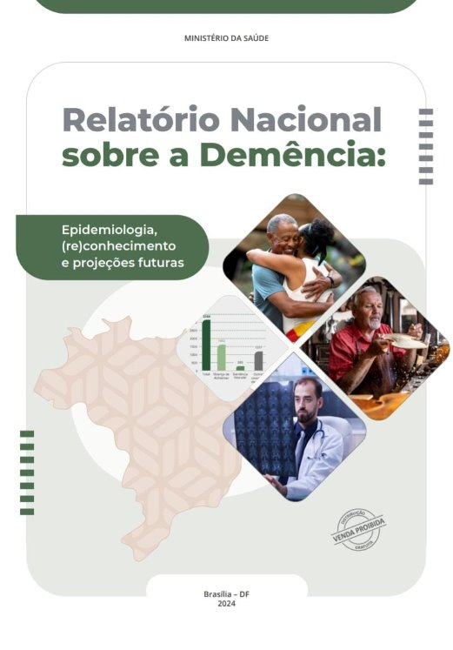
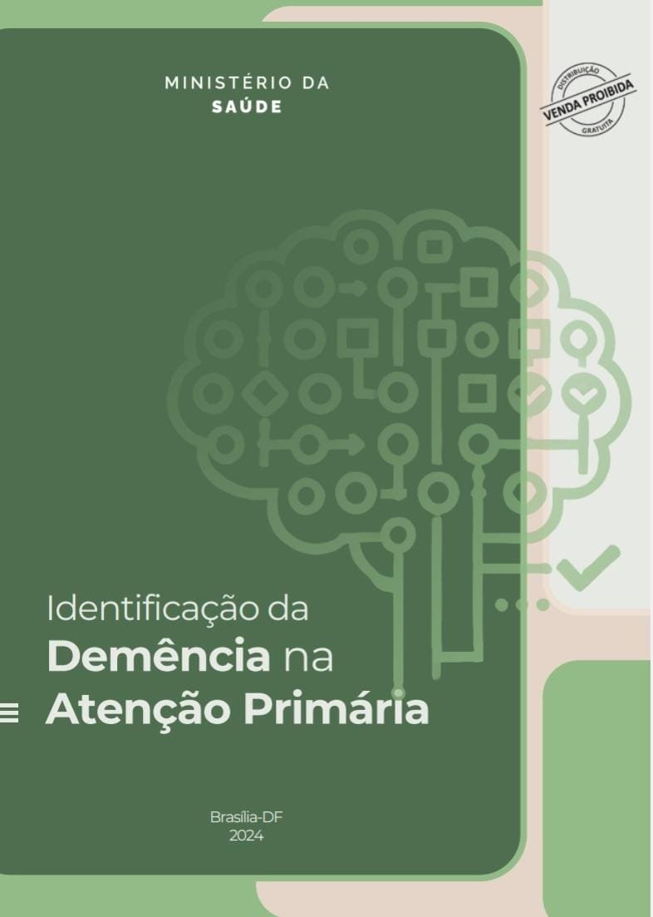
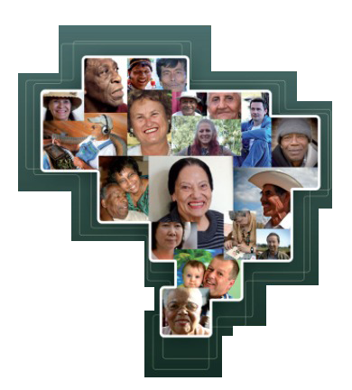
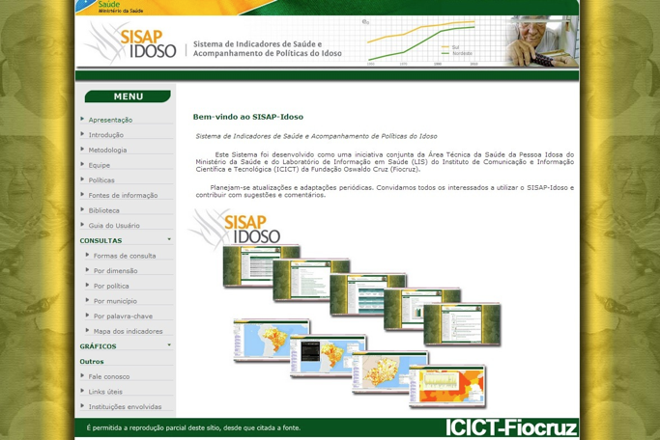

Pesquisa e inovação na área do Envelhecimento
Relatório Nacional sobre a Demência
Identificação da Demência na Atenção Primária
Estudo Longitudinal da Saúde dos Idosos Brasileiros (ELSI-Brasil)
Parceria entre Ministério da Saúde e Unifesp.
Sistema de Indicadores de Saúde e Acompanhamento de Políticas do Idoso (SISAP - Idoso)
Parceria entre Ministério da Saúde e Laboratório de Informação em Saúde (LIS)/ICICT/Fiocruz.
Parceria entre Ministério da Saúde, a UFMG e a FIOCRUZ-MG.

Slide 12
REFERÊNCIAS
BRASIL. Ministério da Saúde. Secretaria de Ciência, Tecnologia e Insumos Estratégicos. Departamento de Gestão e Incorporação de Tecnologias em Saúde. Entendendo a Incorporação de Tecnologias em Saúde no SUS : como se envolver [recurso eletrônico] / Ministério da Saúde, Secretaria de Ciência, Tecnologia e Insumos Estratégicos, Departamento de Gestão e Incorporação de Tecnologias em Saúde. – Brasília : Ministério da Saúde, 2016.
CETIC.br. Pesquisa TIC Domicílios 2024. Disponível em: https://www.cetic.br/media/docs/publicacoes/2/20250512120132/tic_domicilios_2024_livro_eletronico.pdf.
CETIC.br. Idosos ficam mais digitalizados e apps crescem entre público com mais de 60 anos. NIC.br, 2024. Disponível em: https://www.nic.br/noticia/na-midia/idosos-ficam-mais-digitalizados-e-apps-crescem-entre-publico-com-mais-de-60-anos/.
CONTINI, M. Teleatendimento a idosos com COVID-19 em Caxias do Sul: análise de satisfação. Revista de Saúde Coletiva, 2024. Disponível em: https://pmc.ncbi.nlm.nih.gov/articles/PMC11285998/.
NETO, A. F. et al. Uso da Telemedicina por Pessoas Idosas no Brasil: Revisão de Literatura. Revista Brasileira de Geriatria e Gerontologia, 2024. Disponível em: https://periodicorease.pro.br/rease/article/download/12969/6232/25348.
ORGANIZAÇÃO PAN-AMERICANA DA SAÚDE. O papel das tecnologias digitais no envelhecimento e na saúde. OPAS, 2022. Disponível em: https://www.paho.org/pt/documentos/papel-das-tecnologias-digitais-no-envelhecimento-e-na-saude.
SUMNER, J.; PETERS, D.; RICHARDSON, J. Co-designing Technology for Aging in Place: A Systematic Review. Frontiers in Psychology, v. 12, 2021. DOI: 10.3389/fpsyg.2021.712. Disponível em: https://pmc.ncbi.nlm.nih.gov/articles/PMC8437501/.

Slide 13


Agradecida!

